Slide 1
Penetapan Orde Perkotaan

Slide 2
Ada 3 cara
Variabel penduduk
Perbandingan persentase keluar
Gabungan beberapa variabel

Slide 3
Variabel penduduk
Metode Christaller
Metode Rank Size Rule
Metode Zipf

Slide 4
Metode Christaller
Perbandingan jumlah penduduk antara kota orde lebih tinggi dengan kota setingkat lebih rendah adalah3 kali lipatnya.
Penduduk kota orde lebih tinggi = 3 X penduduk kota orde lebih rendah

Slide 5
contoh
Kota orde | Jumlah penduduk (jiwa)
I | 135 000
II | 45 000
III | 15 000
IV | 5000

Slide 6
Metode Rank Size Rule
Rumus
Keterangan
P_{n} = P₁ X R_{n}⁻¹
P_{n} = jumlah penduduk kota orde ke n
P₁ = jumlah penduduk kota terbesar di wilayah tersebut (orde I)
R_{n}⁻¹ = orde kota dengan pangkat -1 atau 1/Rn
Jumlah penduduk kota ke n adalah 1/n dari jumlah penduduk kota orde tertinggi (orde I =P1)

Slide 7
contoh
Kota orde I, jumlah penduduk 135000 jiwa.
Kota orde II →
P₂ = 135000X(2)⁻¹
P₂ = 135000x1/2=67500
Dst→

Slide 8
Contoh (lanjutan)
Orde kota | Rumus | Jumlah penduduk (jiwa)
I |  | 135000
II |  | 67500
III | 135000 X (1/3) | 45000
IV | 135000 X (1/4) | 33750
V | 135000 X (1/5) | 27000
VI | 135000 X (1/6) | 22500

Slide 9
METODE ZIPF
RUMUS
P₁
P_{n} =
n^{q}
P_{n} = jumlah penduduk kota ranking ke n
P₁ = jumlah penduduk kota ranking terbesar
n = orde (ranking) kota tersebut
q = sebuah pangkat

Slide 10
contoh
Kota terbesar (orde I) dengan jumlah penduduk = 135 000 jiwa
Kota terkecil (orde IV) dengan jumlah penduduk = 5000 jiwa
→ q?

Slide 11
Q=
P₁ 135 000
P_{n} = → 5000 = →
n^{q} 4^{q}
4^{q} = 135000/5000=27
q log 4 = log 27 = 1,43136
qx 0,602= 1,431
q= 1,431/0,602 = 2,377

Slide 12
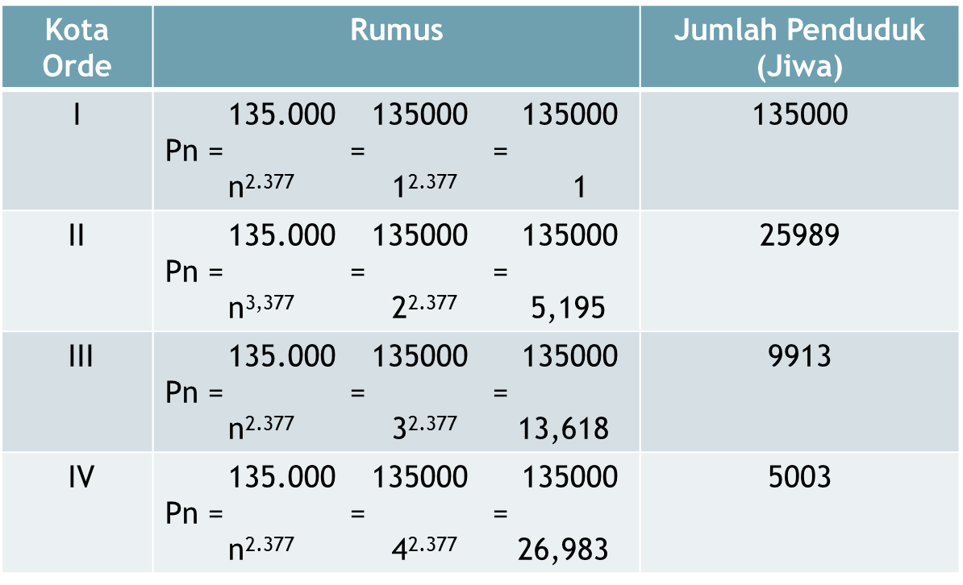
Lanjutan

Slide 13
PERBANDINGAN % KELUAR
Ada Kota ORDE LEBIH TINGGI
Ada Kota ORDE LEBIH RENDAH
Ada HINTERLAND
Jumlah trip keluar = ?
Jumlah trip masuk = ?
satuan SMP (satuan mobil penumpang)
Persen trip keluar pada pasangan kota menentukan perbedaan orde

Slide 14
contoh
Kota A dan Kota B
Trip keluar Kota A rata-rata 10 000 trip perhari, ke Kota B sebanyak 1000 trip
Trip keluar Kota B rata-rata 3000 trip per hari, ke Kota A sebanyak1000 trip
A
B
1000 trip
3000 trip
10 000 trip

Slide 15
Contoh (lanjutan)
% keluar Kota A ke B
(1000/10000) x 100% = 10%
% keluar Kota B ke A
(1000/3000) x 100% = 33.3%
Persen trip keluar lebih rendah→ orde kota lebih tinggi.

Slide 16
Gabungan beberapa variabel
Faktor jumlah penduduk
Faktor banyaknya fasilitas
Faktor tingkat aksesibilitas

Slide 17
Faktor jumlah penduduk
Jumlah orde (kelas) berdasarkan jumlah kota yang diamati
Ada rumus Sturges :
k= 1+3.3 log n
n = jumlah kota yang diamati.
k = jumlah kelas (orde)

Slide 18
contoh
Bila kota terkecil dengan penduduk 1012 jiwa
Penduduk kota terbesar = 151 000 jiwa
Jumlah kota yang diamati → n =32,
k = 1 + 3.3 log 32 = 1 + 3.3 (1.5)=1 + 4.95= 5.95 ≈ 6
Interval kelas?
(151000-1012) : 6 = 149988 : 6 =24998 ≈
25 000

Slide 19
Contoh (Hasil)
ORDE | HITUNG (INTERVAL) | INTERVAL JML PENDUDUK
I | 151.000 - 25.000 = 126.000 | 126.001 - 151.000
II | 126.000 - 25.000 = 101.000 | 101.001 - 126.000
III | 101.000 - 25.000 = 76.000 | 76.001 - 101.000
IV | 76.000 - 25.000 = 51.000 | 51.001 - 76.000
V | 51.000 - 25.000 = 26.000 | 26.001 - 51.000
VI |  | 1.001 - 26.000

Slide 20
FAKTOR BANYAKNYA FASILITAS
Banyaknya fasilitas ≈dengan jumlah penduduk
Fasilitas di-inventarisir, contoh :
pasar, luas, jumlah pedagang
Pertokoan
Fasilitas pendidikan
Fasilitas kesehatan
Dengan pembobotan

Slide 21
Tingkat aksesibilitas
Berdasarkan kemudahan mencapai kota

Slide 22
hasil
3 faktor digabung → kesimpulan

Slide 23
manfaat
Penetapan ranking perkotaan :
Ranking perkotaan merupakan penyusun struktur ruang di wilayah tersebut
→Arus pergerakan
→Pusat kegiatan
Untuk bahan penyusunan program
→Besar / jenis fasilitas
Untuk meramalkan bagian mana dari wilayah yang akan cepat berkembang
Untuk monitoring

